Slide 1
Геноцид як феномен ХХ століття. Руанда.

Slide 2
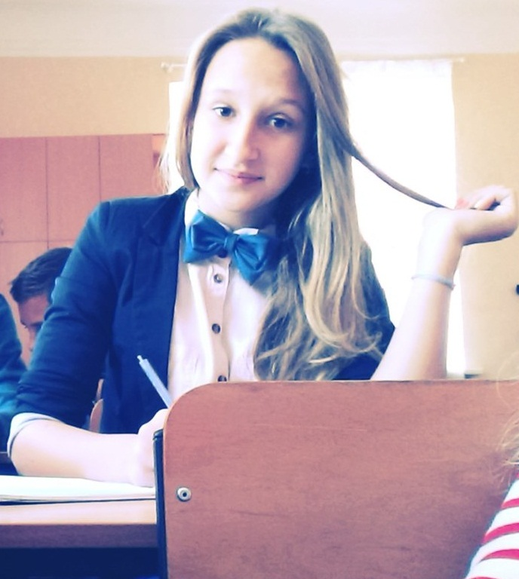
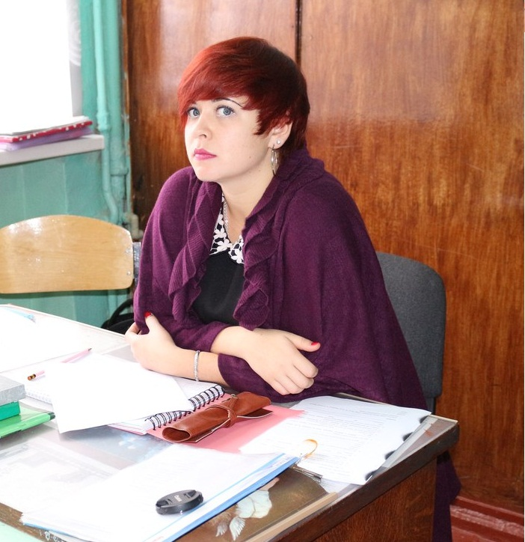
Виконала:
Учениця 10-А класу Харківської спеціалізованої школи І-ІІІ ступенів № 134 Харківської міської ради Харківської області Лега Евгенія Сергіївна
Куратор:
Вчитель історії ХСШ № 134 Чеботарьова Катерина Олександрівна

Slide 3
Мета цієї роботи полягає у тому, щоб проаналізувати події трагедії, яка за своїми масштабами не має аналогів, допомогти зрозуміти, що підштовхує людей на такі страшні дії та виховати повагу до полікультурного світу у якому ми всі живимо.
Актуальність даної роботи в тому, що детальному розгляду підлягають події, які відбулися відносно недавно, у 1994 році, а також у тому, що інформація про них не є загальновідомою, хоча ця трагедія набула майже такого розмаху як і геноцид єврейського народу під час Другої світової війни.

Slide 4
Геноцид – це цілеспрямовані дії з метою повного чи часткового знищення окремих груп населення чи цілих народів за національними, етнічними, расовими або релігійними мотивами.

Slide 5
Геноцид у руанді – ОДИН З НАЙКРОВАВІЩИХ В ІСТОРІЇ ЛЮДСТВА.

Slide 6
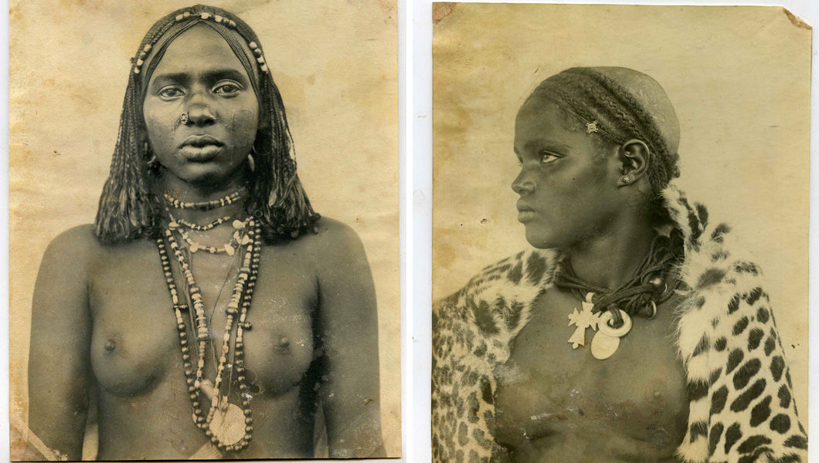
Місцеві племена Тутсі і хуту,ЩО БРАЛИ УЧАСЬ У ГЕНОЦИДІ ТА ПОСТРАЖДАЛИ ВІД НЬОГО.

Slide 7
екстремістська організація Інтермахве, ОДНА З ВИКОНАВЕЦЬ ГЕНОЦИДУ.

Slide 8
Президент руанди Жувеналь Габ'ярімана, ТОДІШНІЙ ЛІДЕР РУАНДСЬКОЇ РЕСПУБЛІКИ.

Slide 9
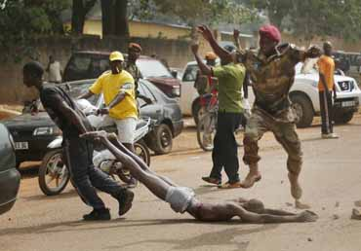
Початок геноциду

Slide 10
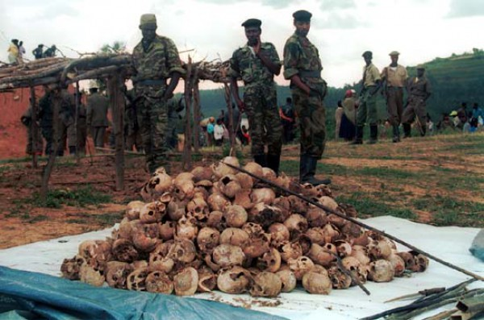
Вбивства під час геноциду здійснЮвалися з величезною швидкістю, за годину у Руанді помирало приблизно 72 людини.

Slide 11
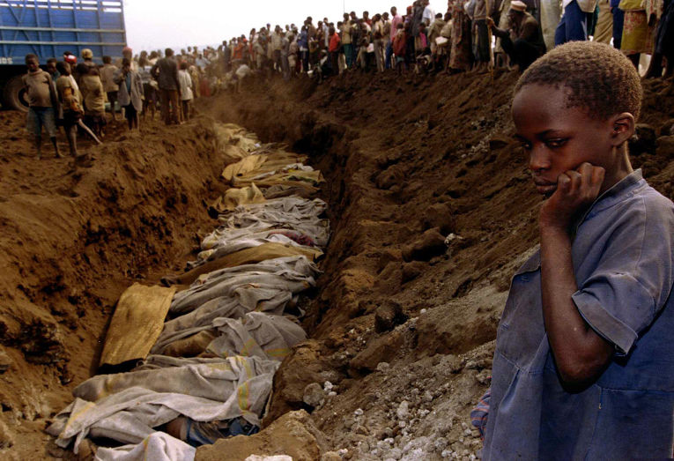
Всього Було вбито близько одного мільйона людей…

Slide 12
Зараз політика Руанди спрямована на об’єднання племен

Slide 13
Дякую за увагу

